Slide 1
大中票券債券市場展望雙週報
2021/11/01
Peter Tsai

Slide 2
市場回顧
最近二周以來，美公債10Y利率一度上漲觸及1.70%後轉為下跌。主要是因為原先對通膨的擔憂推升長期利率，但後續因為對聯準會的升息時程提前，恐壓抑經濟成長，長債利率轉為下跌。但2年期利率仍上揚。台債10年期利率，近期除受到美債利率影響外，先前標售籌碼多數套牢，以及公教人員將調薪料帶動通膨隱性預期，主流券利率偏向上漲。由於主流券交易量能有限，預料交易商態度謹慎，債市偏空氣氛猶存。5y近期收在0.435%，10y收在0.58%。

Slide 3
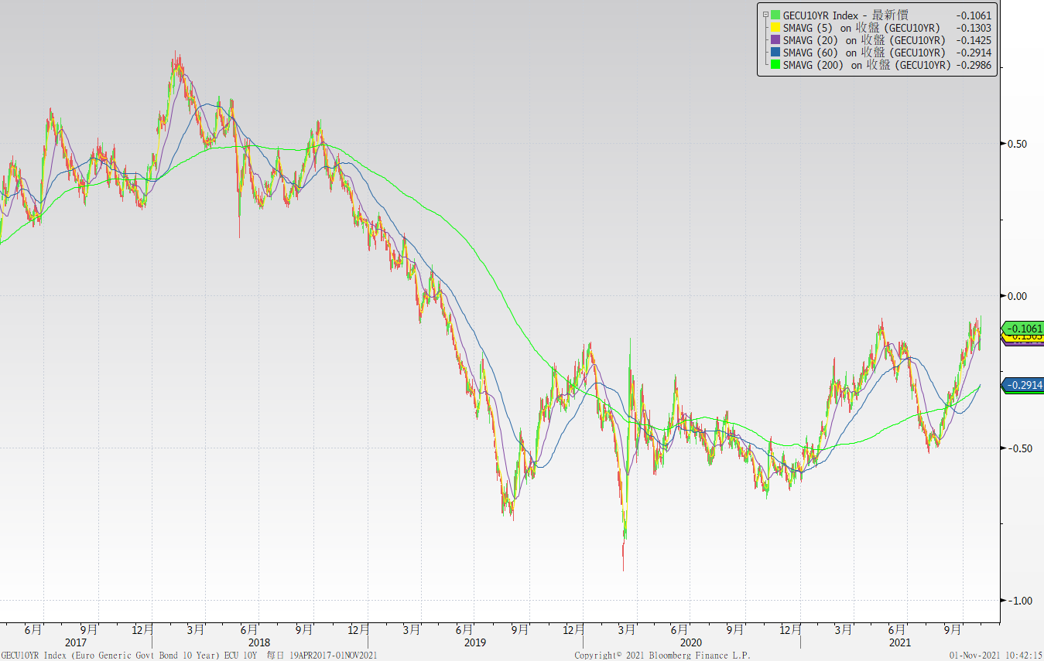
歐債十年期利率走勢圖

Slide 4
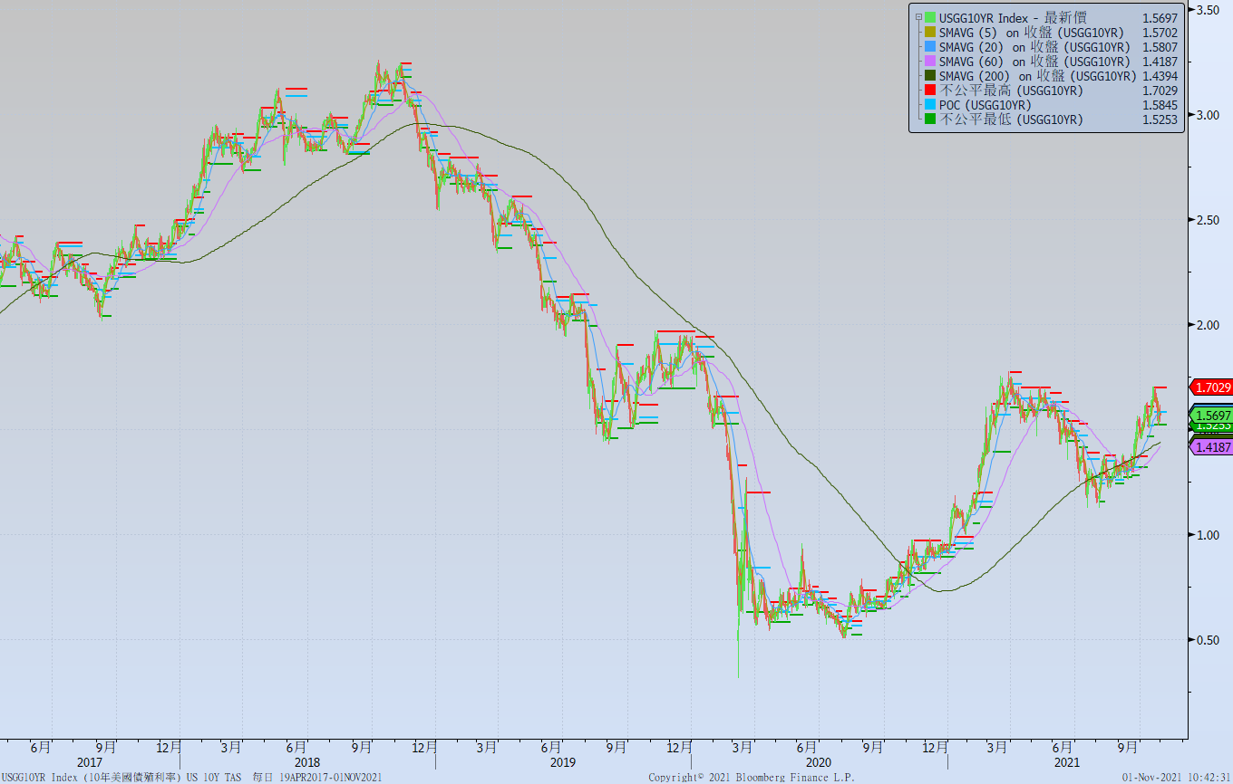
美債十年期利率走勢圖

Slide 5
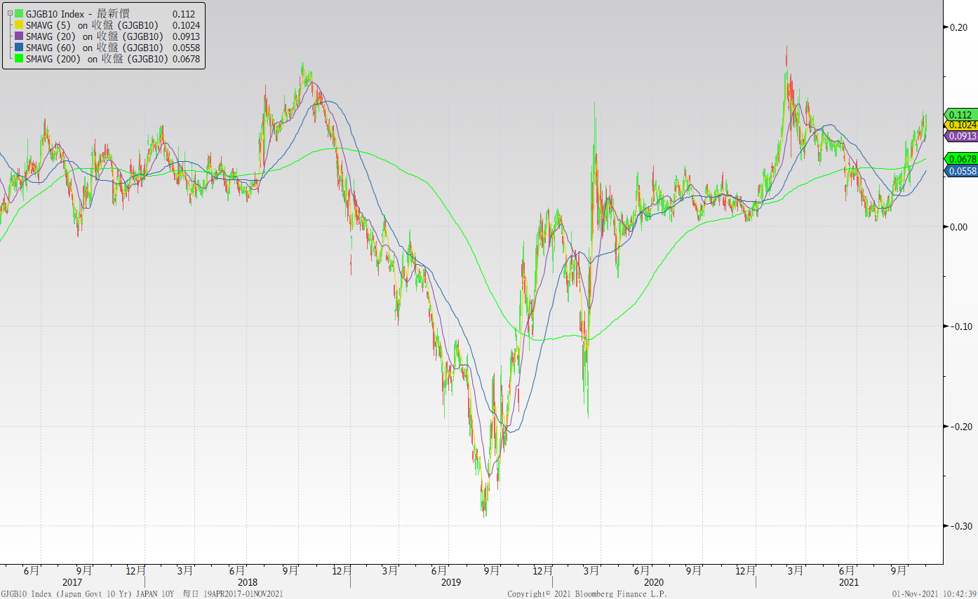
日債十年期利率走勢圖

Slide 6
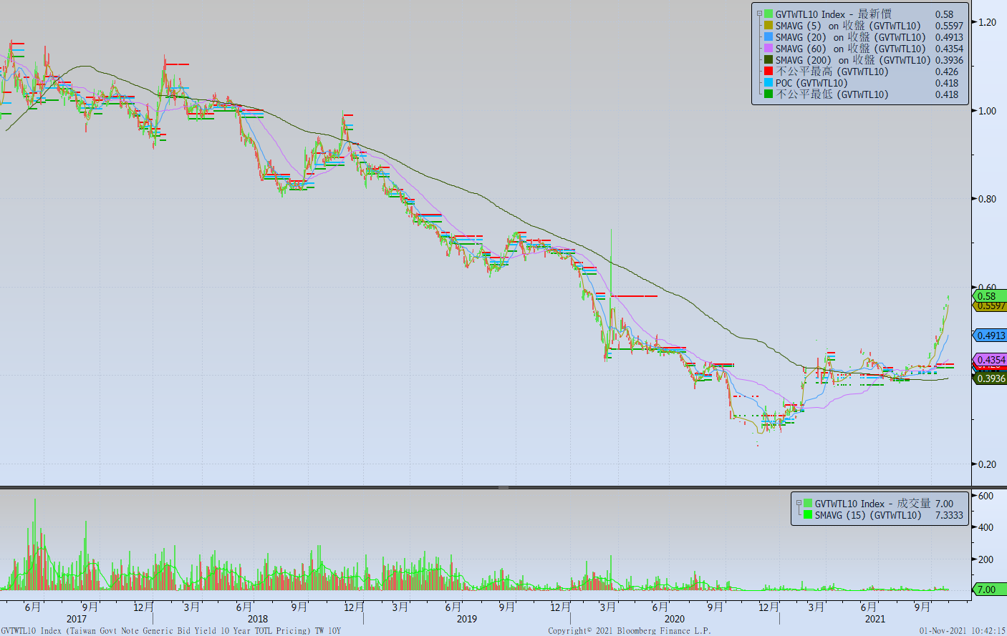
台債十年期利率走勢圖

Slide 7
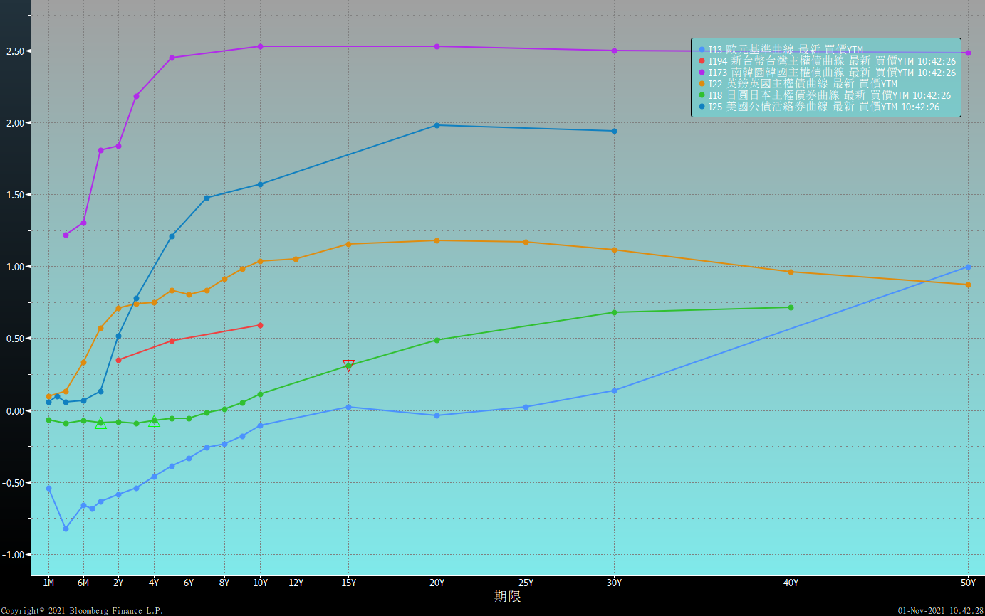
主要國家殖利率曲線

Slide 8
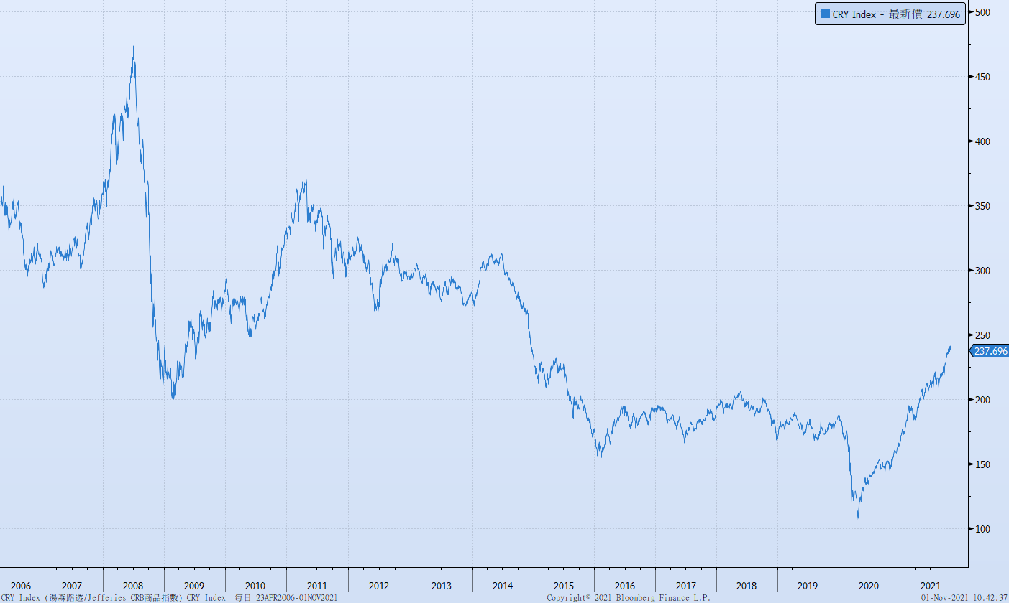
原物料指數

Slide 9
美國GDP成長率

Slide 10
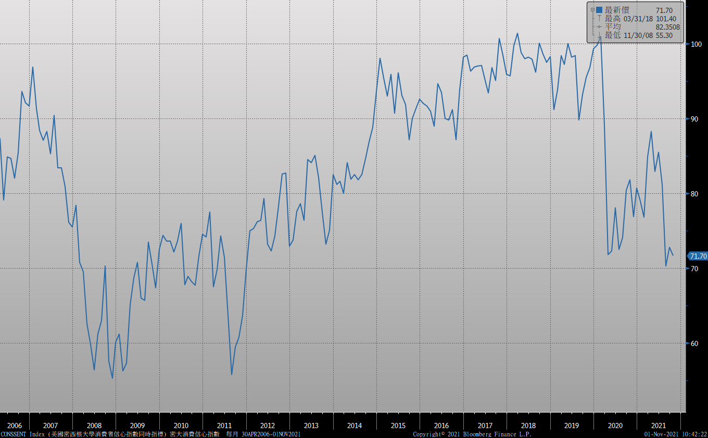
密大消費信心

Slide 11
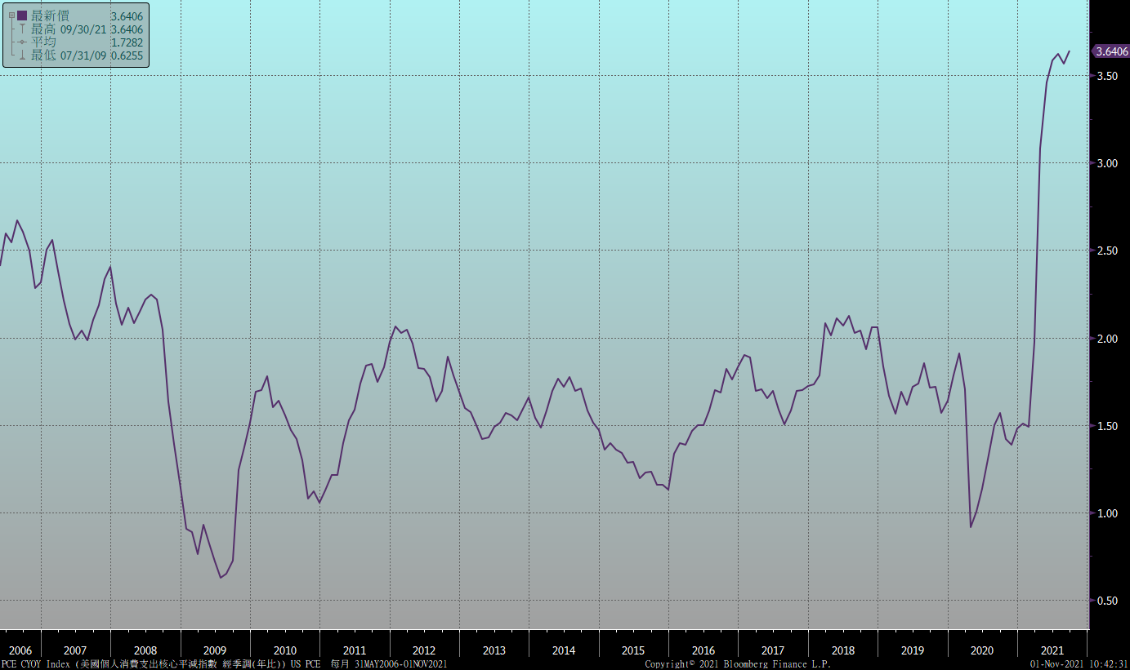
美國個人消費支出核心平減指數 經季調(年比)

Slide 12
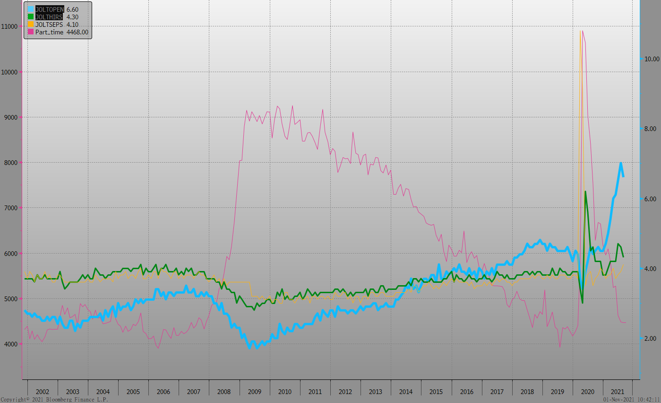
美國就業情況

Slide 13
美國新屋及成屋銷售

Slide 14
美國非農就業人數

Slide 15
經濟數據預報

Slide 16
市場展望
從利率走勢看，美債10y利率觸及1.70%後，未能站穩其上方，而轉為下跌。月線與季線趨勢向上。惟10y利率在其收斂與月線的乖離後，料其利率走勢整理後再走揚的機會大。
在經濟數據方面，即將公布美國10月ISM製造業指數及服務業指數、10月非農就業報告，台灣10月CPI數據，德國11月ZEW經濟景氣指數。目前聯準會開會在即，縮減購債計劃將付諸實施，美債利率下跌空間有限。通膨擔憂的議題轉為經濟成長放緩所主導，短期內美債利率應有支撐。台債操作上，台灣疫情控制得宜，受到美債利率影響，台債利率也逐步走揚。預估10y區間上移至0.50%~0.60%。利率交換市場，5年期交換利率近期升至0.70%上方。觀察其利率升速，判斷多空操作。

